Slide 1
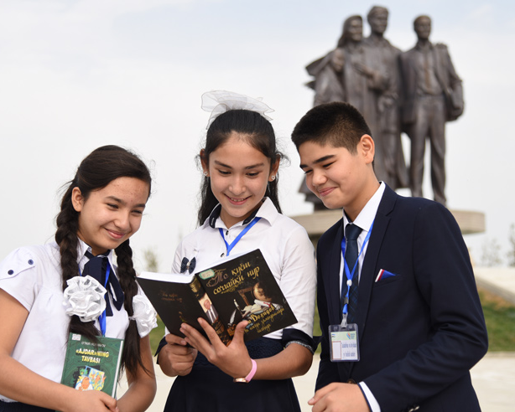
O‘zbek tili
8
sinf
Mavzu:
Bog‘lovchilar.
Ularning turlari va qo‘llanishi.

Slide 2
MUSTAQIL BAJARISH UCHUN TOPSHIRIQLAR
1. 3-topshiriqdagi savollarga javob bering. (63-bet)
2. “Do‘st bilan obod uying” she’rini yod oling.

Slide 3
Savollar
- Qanday insonlarni do‘st deb hisoblash mumkin?
Qiziqishi, intilishi, didi sizniki bilan bir xil bo‘lgan insonlar do‘st hisoblanadi.
- Haqiqiy, chin do‘st deganda kimlarni tushunasiz?
Qiyin vaziyatlarda sizga yordam bergan inson haqiqiy chin do‘st.

Slide 4
Savollar
- Do‘stlar bir-biriga qanday munosabatda bo‘lishlari kerak.
Do‘stlar bir-biriga samimiy, sadoqatli bo‘lishi lozim.
- Do‘stingizga nimalarda yordam berasiz?
O‘qishlarida va turli ishlarida, muammolarini hal qilishda…

Slide 5
5-topshiriq
Do‘stlik haqida donolarning aytgan fikrlarini o‘qing va ularga munosabatingizni bildiring.
1. Yaxshi do‘st dengiz qoyasiga o‘xshaydi, u har qanday zarbalar yetganda ham mustahkam turaveradi.
2. Sodiq do‘st yetti xazinadan qimmat, uni avaylash kerak.
3. Haqiqiy do‘st dardingga hamdam bo‘lgan kishidir.
4. Sadoqatli do‘stlar ko‘zga o‘xshaydi: ikkalasi baravar kulib, baravar yig‘lashadi.

Slide 6
Bilib oling
Ergashtiruvchi bog‘lovchilar gaplarni bir-biriga tobe munosabatda bog‘laydi va sabab, shart, aniqlov ma’nolarini bildirib keladi. Ulardan oldin doim vergul qo‘yiladi.
Masalan: Ko‘chada yurish qiyinlashdi, chunki qorong‘i tushib qolgan edi.

Slide 7
Bilib oling
Sabab ma’nosini ifodalaydi | Shart ma’nosini ifodalaydi | Aniqlov ma’nosini ifodalaydi
chunki, shuning uchun, zero | agar, agarda, garchi | ya’ni, -ki, (-kim)

Slide 8
3-mashq
Juftlab berilgan sodda gaplarni mos bog‘lovchilar bilan bog‘lab, qo‘shma gaplar yuzing.
1. Qushlar pastlab uchdi. Yomg‘ir yog‘adi.
2. Yo‘llar loy bo‘lib ketdi. Yomg‘ir yog‘di.
3. Yo‘l ko‘rinmayapti. Atrofni tuman qoplagan.
4. Qor yog‘di. Havo sovib ketdi.

Slide 9
Mashqni tekshiramiz
1. Agar qushlar pastlab uchsa, yomg‘ir yog‘adi.
2. Yomg‘ir yog‘di, shuning uchun yo‘llar loy bo‘lib ketdi.
3. Yo‘l ko‘rinmayapti, chunki atrofni tuman qoplagan.
4. Qor yog‘di va havo sovib ketdi.

Slide 10
6-topshiriq
Nuqtalar o‘rniga mos bog‘lovchilarni qo‘yib, savollarga mos javoblarni toping.
1. | Kimlarni yaxshi do‘st deb hisoblash mumkin? | A. | Har bir gapingizni tasdiqlab turadigan insonlar laganbardor insonlardir, … ular haqiqiy do‘st bo‘la olmaydi.
2. | Har kuni yoningizda yuradigan insonni do‘st deyish mumkinmi? | B. | Kamchiligimizni ko‘rsatgan … to‘g‘ri yo‘lga boshlagan insonlar haqiqiy do‘stlar hisoblanadi.
3. | Qanday insonlar do‘stlikning qadriga yetadilar? | C. | Kamtar, samimiy, rostgo‘y odamlar haqiqiy do‘st bo‘la oladilar, … maqtanchoq, yolg‘onchi, takabbur, laganbardor insonlar do‘stlikning qadriga yetmaydilar.
4. | Sizni tanqid qilgan odam bilan do‘st tutina olasizmi? | D. | Qiynalganingizda yoningizda turgan inson chinakam do‘st hisoblanadi, … ular xolis ko‘maklashadigan samimiy insonlardir.

Slide 11
6-topshiriq
1. | Kimlarni yaxshi do‘st deb hisoblash mumkin? | A. | Har bir gapingizni tasdiqlab turadigan insonlar laganbardor insonlardir, shuning uchun ular haqiqiy do‘st bo‘la olmaydi.
2. | Har kuni yoningizda yuradigan insonni do‘st deyish mumkinmi? | B. | Kamchiligimizni ko‘rsatgan va to‘g‘ri yo‘lga boshlagan insonlar haqiqiy do‘stlar hisoblanadi.
3. | Qanday insonlar do‘stlikning qadriga yetadilar? | C. | Kamtar, samimiy, rostgo‘y odamlar haqiqiy do‘st bo‘la oladilar, biroq maqtanchoq, yolg‘onchi, takabbur, laganbardor insonlar do‘stlikning qadriga yetmaydilar.
4. | Sizni tanqid qilgan odam bilan do‘st tutina olasizmi? | D. | Qiynalganingizda yoningizda turgan inson chinakam do‘st hisoblanadi, hamda ular xolis ko‘maklashadigan samimiy insonlardir.

Slide 12
6-topshiriq
1. | Kimlarni yaxshi do‘st deb hisoblash mumkin? | C. | Kamtar, samimiy, rostgo‘y odamlar haqiqiy do‘st bo‘la oladilar, biroq maqtanchoq, yolg‘onchi, takabbur, laganbardor insonlar do‘stlikning qadriga yetmaydilar.
2. | Har kuni yoningizda yuradigan insonni do‘st deyish mumkinmi? | A. | Har bir gapingizni tasdiqlab turadigan insonlar laganbardor insonlardir, shuning uchun ular haqiqiy do‘st bo‘la olmaydi.

Slide 13
6-topshiriq
3. | Qanday insonlar do‘stlikning qadriga yetadilar? | D. | Qiynalganingizda yoningizda turgan inson chinakam do‘st hisoblanadi, hamda ular xolis ko‘maklashadigan samimiy insonlardir.
4. | Sizni tanqid qilgan odam bilan do‘st tutina olasizmi? | B. | Kamchiligimizni ko‘rsatgan va to‘g‘ri yo‘lga boshlagan insonlar haqiqiy do‘stlar hisoblanadi.

Slide 14
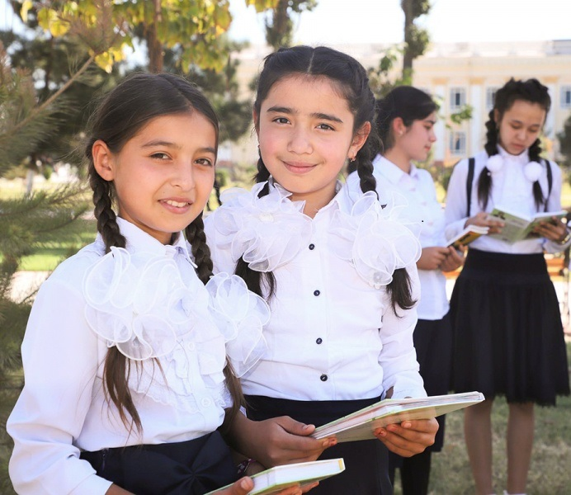
Do‘stlik qudrati
7-topshiriq. Matnni o‘qing va topshiriqlarni bajaring.
Do‘stlik insonlar o‘rtasida,

Slide 15
Oilalar do‘stligi
oilalar o‘rtasida,

Slide 16
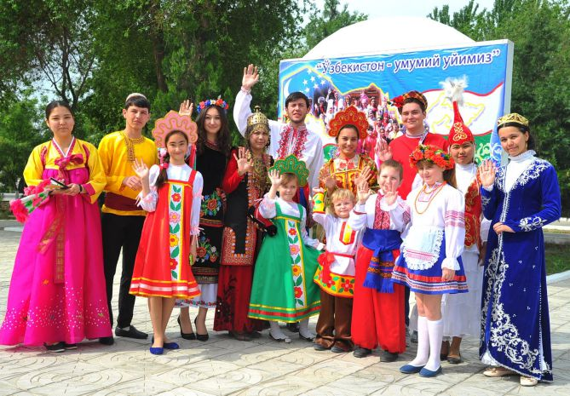
Xalqlar do‘stligi
xalqlar o‘rtasida bo‘lishi mumkin.

Slide 17
Do‘stlik rishtalari
Har bir insonning o‘z do‘sti bo‘ladi. Yaqin munosabatdagi oilalar ham do‘stlik rishtalari bilan bog‘langan bo‘ladilar.

Slide 18
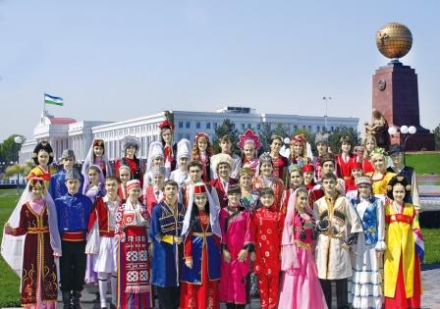
Hamjihatlik
Respublikamizda turli millatlar va xalqlar ahil-inoq, hamjihatlikda yashab, birgalikda mehnat qilishyapti.

Slide 19
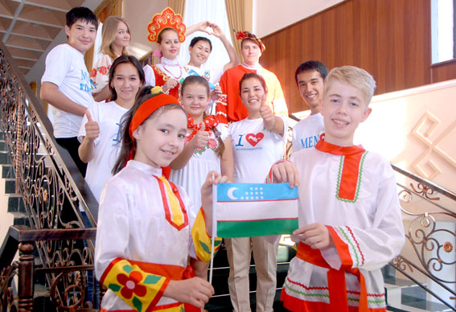
Do‘stlik qudrati
Mana siz ham bir sinfda turli millat vakillari birga o‘qiyapsiz. Bunday do‘stlik qudratli bo‘ladi va mamlakatlar o‘rtasidagi tinchlikni ta’minlaydi.

Slide 20
MUSTAQIL BAJARISH UCHUN TOPSHIRIQLAR
1. “KLASTER” usulida do‘stlikning turlarini ko‘rsating. (66-bet)
2. Berilgan jadvalni o‘z hayotingizdan misollar keltirib to‘ldiring. (66-bet)
Mening do‘stim
Oilamizning do‘stlari

